Slide 1
PUNE PROJEKT
Klasa: 8a
Grupi i dytë
Lënda: Informatikë
Tema: Historia e kompjuterit ,kompjuterat e pare
Punuan:
Andeta Haxhija - Kryetare grupi
Amra Molla – Punoi në kompjuter dhe prezantoi punen projekt
Xhenisa Kameri – Ndihmoi per punimin e informacionit
Jorgen Preçi – Gjeti informacion
Fatjona Lini – Gjeti informacion
Aldi Lula – Gjeti informacion

Slide 2
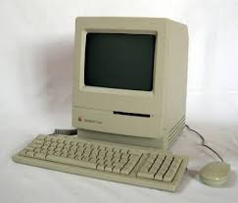
KOMPJUTERAT DHE GJENERATAT E
TYRE
Kompjuteri i parë mekanik, u krijua
ngaCharles Babbage në 1822
Kompjuteri ka filluar të përdoret në
vitin 1613 dhe fillimisht është përdorur
për të përshkruar një njeri ose për të kryer një
llogaritje. Përkufizimi i një kompjuteri mbeti i njëjtë deri në fund të shekullit të 19. Qe nga vitet 40 te shekullit te kaluar e deri ne ditet e sotme industria e kompjuterave ka pesuar ndyshime radikale dhe te pa imagjinuashe edhe nga optimisti me i madh i asaj kohe.Kompjuterat jane bere sot nje mjet mjaft i rendesishen ne te gjitha fushat e jetes,si ne biznese ne kompani te ndyshme ne telekomunikim si dhe per perdorim vetiak,me ane te internetit sot shume njerez ne bote komunikojne ndermjet tyre.por le te kthehemi tek gjeneratat e
kompjuterit,si u zhvillua kompjuteri nga fillimet e tij e deri ne ditet e sotme .Sic thame me siper kemi 5 gjenerata:
Gjenerata e parë
Gjenerata e parë e kompjuterëve përdorte gypat elektronik dhe lidhjet me tela si komponente themelore ku bëhej përpunimi i të dhënave. Ishin shumë të mëdha dhe harxhonin shumë energji elektrike. Në anën tjetër, shpesh u nënshtroheshin defekteve, ndërsa shpresa e tyre (rezistushmëria ndaj gabimeve gjatë punës) ishte modeste.
Gjenerata e dytë
Gjenerata e dytë e kompjuterëve përdor teknologji të re të mbështetur në të ashtuquajturat gjysmëpërçues.

Slide 3
Tranzistorët dhe qarqet e integruara të rrymës janë komponente themelore në konstruktimin e kompjuterëve dhe komponentet tjera të sistemeve tjera kompjuterike pasi që zvogëluan dukshëm dimensionet e gabaritit, rritet shpejtësia dhe arrihet sigurim më i madh në punë. Në programimin e këtyre kompjuterëve, gjuha e makinës zëvendësohet me gjuhën simbolike që në atë kohë i përdornin prodhuesit e kompjuterëve.
Gjenerata e tretë
Gjenerata e tretë karakterizohet nga komponente të mbështetura në qarqet e integruara si tip i ri i organizimit të elementeve gjysmëpërçuese. Kompjuterët fizikisht janë më të vegjël, ndërsa aftësia për përpunim është rritur mjaft pasi që është rritur kapaciteti i memorjeve si dhe shpejtësia e përpunimit. Përveç kësaj në kompjuterë të tillë mund të lidhen më shumë njësi hyrëse dalëse që mundëson përpunim të të dhënave edhe në largësi. Qëllimi i zhvillimit të pjesës programore të kësaj gjenerate është në përfshirjen e më shumë gjuhëve programore ndërsa ndryshime të rëndësishme pësojnë edhe sistemet operative.
Gjenerata e katërt
Gjenerata e katërt e kompjuterëve përbëhet po ashtu nga gjysmëpërçues por të integruar edhe në çipe elektronike. Përdoret teknika e re e përpunimit të elementeve të ashtuquajtura VLSI (Very Large Scale Integration) teknologj mundëson shkallë të lartë të integrimit të komponenteve elektronike. Kuptohet këto kompjuterë gjithsesi i kalojnë kompjuterët e gjeneratave të tjera. Sistemet e reja programore drejtojnë kompjuterë si dhe gjuhë të reja programore dhe programe të ndryshme që mundësojnë automatizimin në të gjitha hapësirat e veprimit të njeriut. Përfaqësues tipik i kësaj gjenerate është kompjuteri personal (angl. Personal Computer-PC).

Slide 4
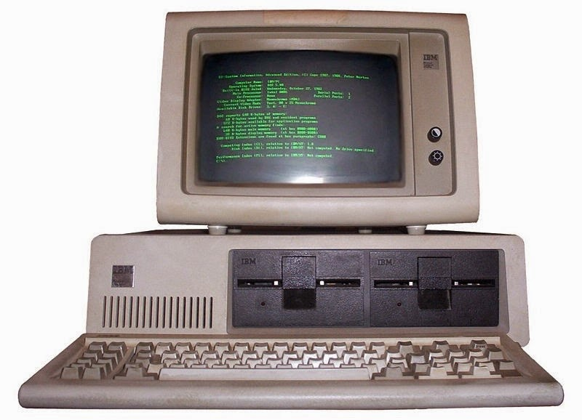
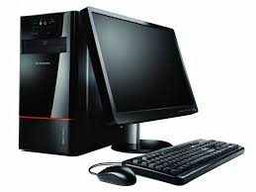
Gjeneratat e ardhshme te Rayt
Sot flitet edhe për gjeneratën e pestë dhe të gjashtë të kompjuterëve. Gjeneratën e pestë e karakterizon arqitektura paralele dhe të ashtuquajturit RISC procesorët. Arqitektura paralele mundëson që dy ose më shumë kompjuterë bashkarisht të punojnë në të njejtën detyrëMegjithatë, për këto gjenerata mund të flitet vetëm kushtimisht sepse RISC procesorët janë prodhime të VLSI teknologjisë (si te gjenerata e katërt) ndërsa neurokompjuterët akoma nuk janë në nivel të tillë të zhvillimit që të llogariten si gjeneratë.Arqitektura paralele mundëson që dy ose më shumë
kompjuterë bashkarisht të punojnë në të njejtën detyrë. Gjenerata e gjashtë e kompjuterëve mbështetet në arqitekturën e rrjetës së numrave. Ata janë neurokompjuterët. Koncepti i neurokompjuterëve është që ata të punojnë sipas parimeve të punës së gjysmës së djathtë të trurit të njeriut që në mënyrë simulative përpunon sasi të mëdha të informatave. Megjithatë, për këto gjenerata mund të flitet vetëm kushtimisht sepse RISC procesorët janë prodhime të VLSI teknologjisë (si te gjenerata e katërt) ndërsa neurokompjuterët akoma nuk janë në nivel të tillë të zhvillimit që të llogariten si gjeneratë.
Shumë kohë më parë Në ditët e sotme

Slide 5
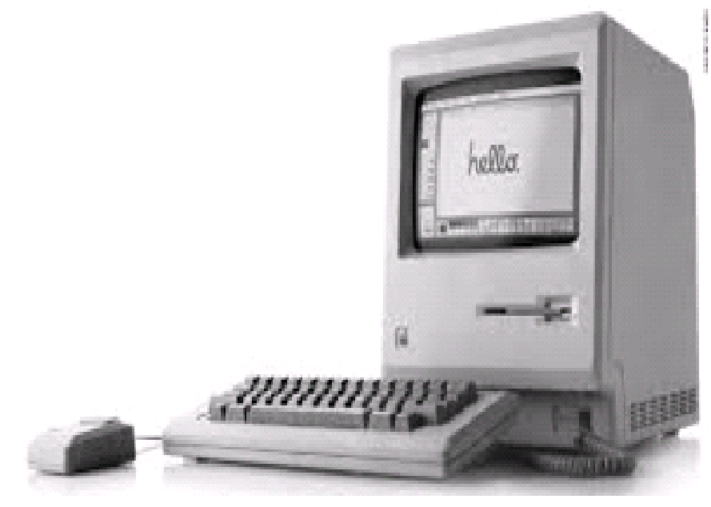
Historia e kompjuterit
Kompjuteri është një makinë llogaritëse e sofistikuar. Zanafillën e saj historia e makinave llogaritëse e ka kohë më parë. Si datë fillimi të shpikjes së kompjuterëve mund të përmendim vitin 1673. Në këtë vit matematikani i njohur Leibnic i shtyrë nga nevojat atëhershme ushtarake arriti të ndërtojë një makinë të sofistikuar për atë kohë që u quajt arifmometër.
Arifmometri ishte një makinë mekanike që bënte të mundur kryerjen e katër veprimeve bazë të matematikës dhe u përdor në shekullin XIX në fushën e artilerisë për llogaritjet balistike. Do të duheshin shumë vite e përpjekje për t’ju afruar koncepteve të sotme të kompjuterit dhe për të ndërtuar një makinë të tillë elektronike si ajo që përdorim ne sot. Ja disa data që meritojnë të përmenden në këtë vrapim të shpejtë nëpër këtë rrugë të gjatë.
Vitet 1940-‘50 kostoja e kompjuterave dhe përmasat e tyre ishin gjigante. Kompjuteri kushtonte dhjetëra mijëra dollarë dhe zinte volumin e dhomave të tëra të mbushura me pajisje elektrike e mekanike. Përveç kësaj duheshin një numër i madh njerëzish të kualifikuar për vënien në përdorim, mirëmbajtjen e tij.
Viti 1949: Në këtë vit u shpik transistori i parë. Kjo pajisje zëvendësoi llambat elektronike në dy drejtime. Së pari përmasat dhe qëndrueshmëria në punë e transistorit zvogëluan shumë përmasat e kompjuterave. Së dyti, konsumi i energjisë është dhjetëra herë më i vogël. Kjo bëri të mundur uljen e kostove dhe hapjen e perspektivave të reja në vazhdim.
Viti 1960: Deri në këtë vit çdo transistor prodhohej e montohej në skemën elektronike më vete. Kjo kërkonte një punë të madhe. Në këtë vit u shpikën skemat integrale që lehtësuan prodhimin e kompjuterëve. Prodhimi i qarqeve të integruar të cilët përmbajnë në vetvete mijëra e miliona transistorë, jo vetëm zvogëloi si përmasat e paisjes ashtu edhe konsumin e energjisë, por i dha një hov të madh teknologjisë së zhvillimit të paisjeve të ndryshme duke bërë të mundur komandimin e shumë proceseve teknologjike. Ky vit shënon datëlindjen e minikompjuterit të parë. Ai kishte përmasat e një frigoriferi dhe kushtonte 20 mijë $.

Slide 6
Viti 1970: Firma e re INTEL nxori në shitje kompjuterin e parë të ndërtuar në bazë të skemave integrale. Gjithashtu në këtë vit po prej saj dolën në treg skemat e integruara të kujtesave, (të cilat u dhanë mundësi përdoruesve të përmirësojnë të dhënat e kompjuterëve të tyre në kushte jo industriale). Viti 1970 shënon datën në të cilën inxhinieri Hoff po i firmës INTEL (firmë e cila në kohën tonë është prodhuesja më e madhe e mikroprocesorëve për PC), ndërtoi një skemë të integruar e cila për nga vetitë i ngjante trurit (CPU) të kompjuterëve të mëdhenj. Ky ishte procesori i parë me emrin INTEL-4004.
Viti 1975: Me kalimin e viteve me radhë dolën procesorët INTEL-8008, INTEL-8080 të cilët ishin më të shpejtë e më të fuqishëm. Viti ’75 nxori në treg kompjuterin e parë komercial Altair 8800, me procesor INTEL-8080, i cili kushtonte rreth 5000 $ pa ekran dhe pa tastierë, me memorie 256 Kb. Që muajt e parë u shiten disa mijëra ekzemplarë. Njerëzit i blenin Altair 8800, i pajisnin me ekrane, tastiera e blloqe shtesë kujtese. Në fund të vitit 1975 Bill Gates (krijuesi i famshëm i Microsoft) i sapo dalë nga dyert e universitetit shpiku gjuhën BASIC që lehtësonte komunikimin e njeriut me kompjuterin. Paralelisht dolën programe ndihmëse që krijonin lehtësira në shkrimin e teksteve (WordStar), përpunimin e të dhënave financiare.
Viti 1981: Doli ne treg IBM PC (PC-Personal Computer) i parë. Falë lirisë që i dha kjo firme departamentit të PC për të punuar me blloqe të firmave e prodhimeve të tjera. Një faktor tjetër që ndihmoi në zhvillimin e shpejtë të kompjuterëve IBM PC ishte mungesa e sekretit dhe mënyra e ndërtimit të tyre.

Slide 7
Çdo përdorues me fantazi mund të ndërtonte një pjesë të përmirësuar të kompjuterit dhe ta vendoste atë direkt në skemën mëmë pa pasur asnjë vështirësi (nga mënyra e ndërtimit me blloqe e kompjuterit).
Viti 1984: Në këtë vit u krijua kompjuteri i parë portativ që kushtonte vetëm 30 paund
.Viti 1986: Më vonë në vitin 1986, IBM ZHPB njoftoi se është kompjuteri i parë laptop, PC e konvertueshme, që kushtonte 12 £.
Viti 1994: Së fundi, në vitin 1994, IBM paraqiti IBM ThinkPad 775CD, fletoren e parë me një CD-ROM të integruar.
Viti 1983: Në mars 1983, Compaq lëshuar kompjuterin e saj të parë dhe 100% IBM kompjuterin e parë të pajtueshme, e "Portable Compaq“
.Viti 1985:Në vitin 1985, Dell paraqiti kompjuterin e saj të parë, "PC Turbo."Hewlett Packard –
Viti 1966: Në vitin 1966, Hewlett Packard lëshuar kompjuterin e saj të parë të përgjithshme, e "HP-2115
NE DITËT TONA: Në kohën e sotme falë zhvillimit të vrullshëm të elektronikës, komjuterat kane ndryshuar shumë nga ato të disa viteve më parë dhe vazhdojnë të ndryshojnë. Sot kompjuterët janë të pajisur me mikroprocesorë të shpejtë, kujtesa të mëdha e pajisje ndihmëse për përpunimin e zërit e të figurës (Multimedia).

